Slide 1
Salud Digital y Educación Sostenible: “Innovando para un futuro interconectado”
Econ. Gabriela Astudillo, Mgs

Slide 2
Conceptos y Definiciones:
Integración y utilización de tecnologías digitales con aplicación en inteligencia artificial.
Educación Sostenible
Juega un papel importante al proporcionar plataformas y recursos en línea.
Transformación digital en la salud
telesalud, big data y dispositivos wearables.
Aprendizaje flexible
Reducción de la huella de carbono

Slide 3
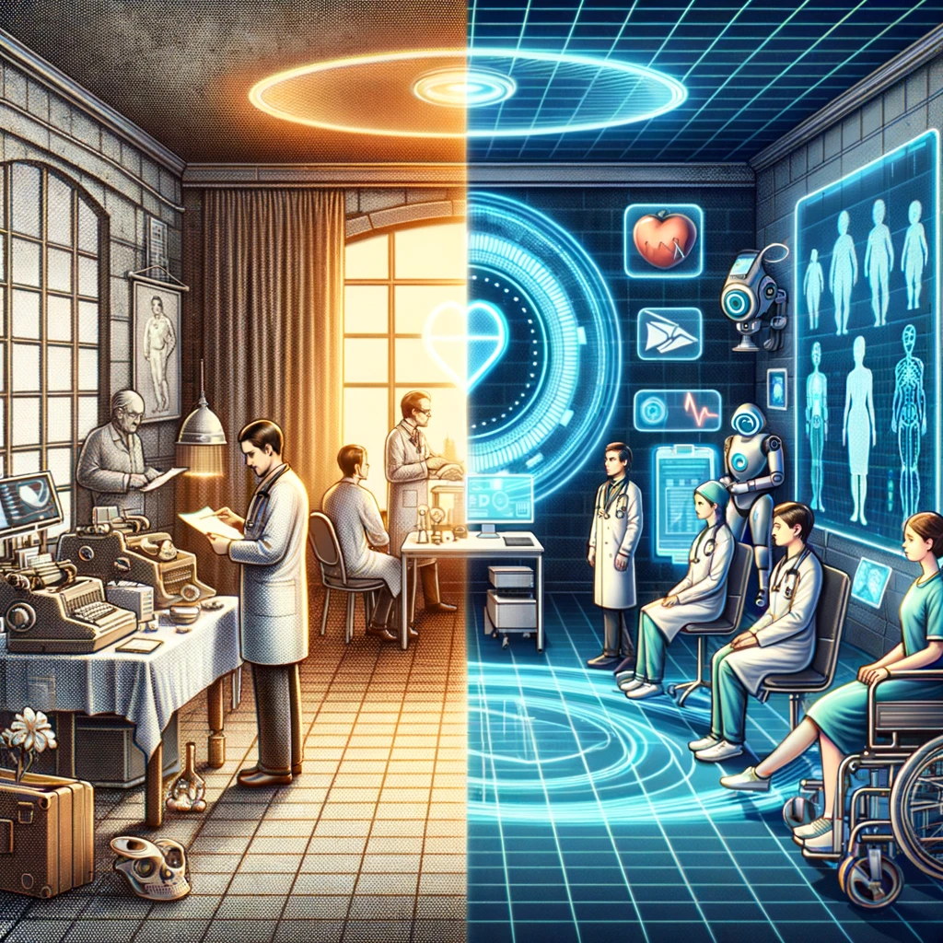
Transformación Digital en la Salud
Evolución
Desde registros manuales hasta sistemas integrados de información
Beneficios
Telesalud y telemedicina.
Desafíos
Privacidad y seguridad de datos
Diagnósticos y tratamientos mediante IA
Acceso a la información médica en tiempo real
Integración de sistemas
Capacitación del personal de salud

Slide 4
Brecha Digital:
Acceso limitado a recursos y oportunidades.
Desigualdades en la calidad de la atención médica.
Barreras educativas.
Falta de alfabetización digital.
Preocupaciones de privacidad y seguridad.

Slide 5
Educación Sostenible y Digital
Uso de tecnologías:
Plataformas educativas en línea y aprendizaje remoto.
Realidad virtual y aumentada en el aula.
Gamificación y aprendizaje basado en proyectos.

Slide 6
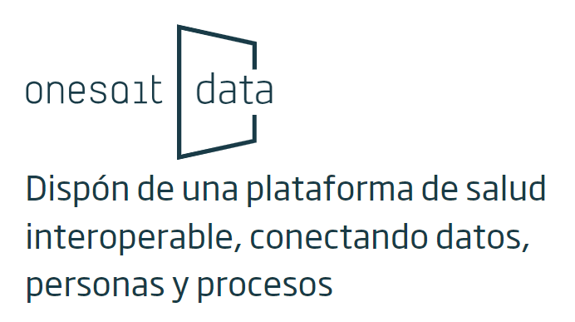
Integración entre Salud y Educación Sostenible
Casos de éxito:

Slide 7
Conclusión:
La educación sostenible en salud digital puede promover el acceso equitativo a servicios de salud, impulsar la prevención de enfermedades y mejorar la calidad de vida, al mismo tiempo que respeta los límites ambientales y sociales.

Slide 8
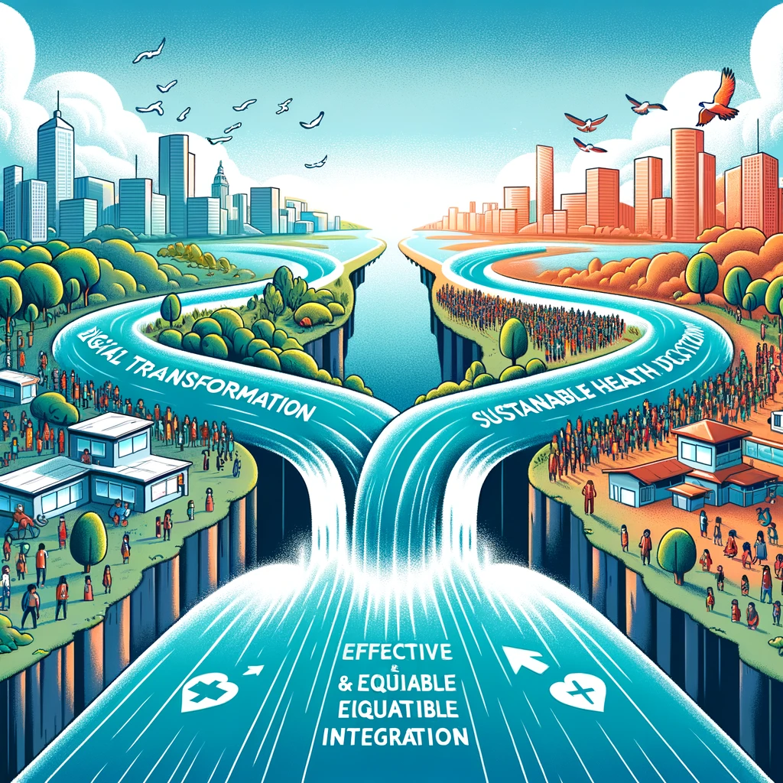
Reflexión Final
La confluencia de la transformación digital y la educación sostenible en salud tiene el potencial de crear sociedades más informadas, resilientes y saludables, siendo imperativo adoptar estrategias que integren ambos componentes de manera efectiva y equitativa.

Slide 9
Gracias
Gabriela Astudillo P.
Jefe de Sostenibilidad & RSC
gabriela.astudillo@cedia.org.ec
+593984068881
CEDIA

